Slide 1
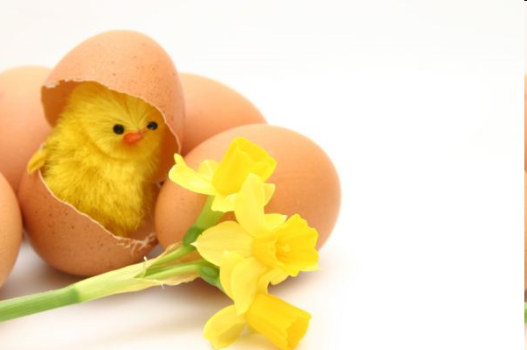
Το Πάσχα
Ήθη και έθιμα στη Κύπρο μας!!

Slide 2
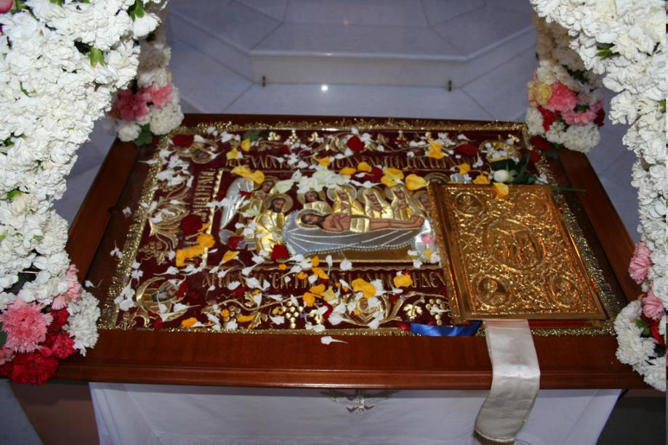
Επιτάφιος

Slide 3
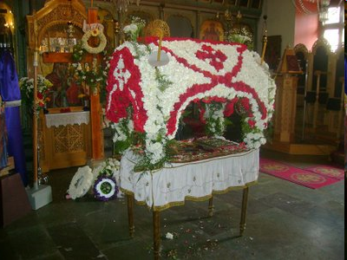
Επιτάφιος

Slide 4
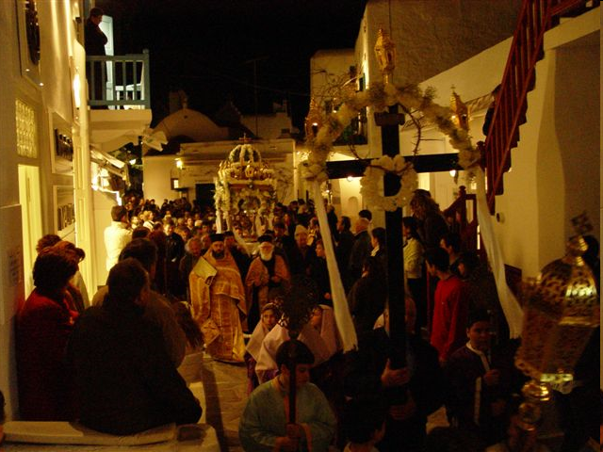
Περιφορά Επιταφίου

Slide 5
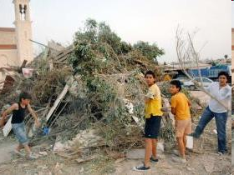
Λαμπρατζιά

Slide 6
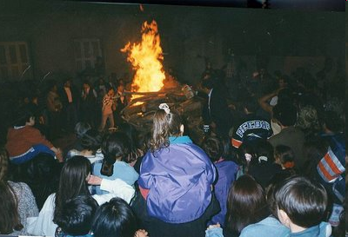
Λαμπρατζιά

Slide 7
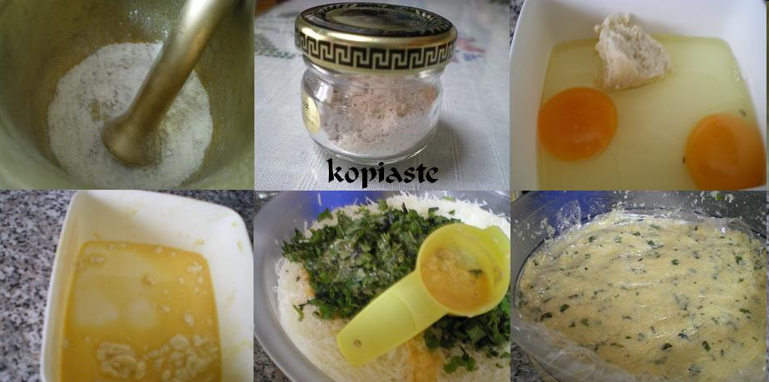
Υλικά για φλαούνες

Slide 8
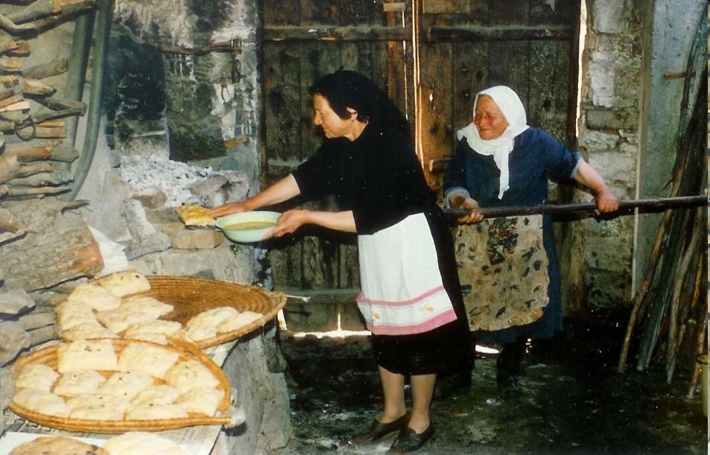
Οι φλαούνες φουρνίζονται

Slide 9
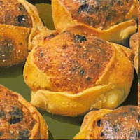
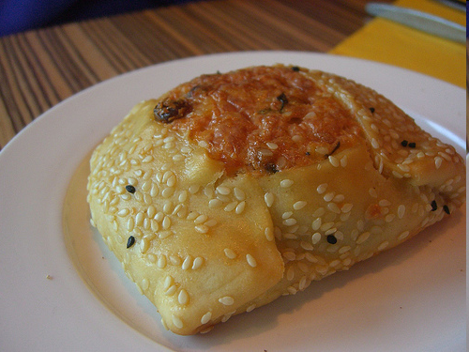
Φλαούνες

Slide 10
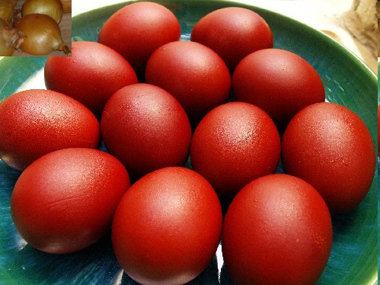
Κόκκινα αυγά

Slide 11
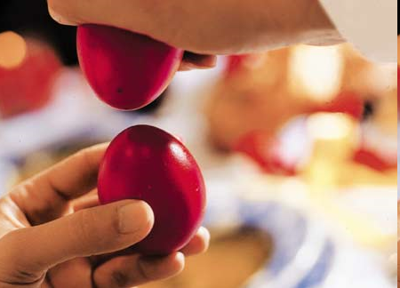
Τσούγγρισμα αυγών

Slide 12
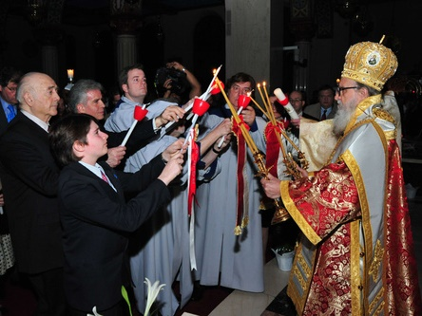
Ο ιερέας μοιράζει το Άγιο φως

Slide 13
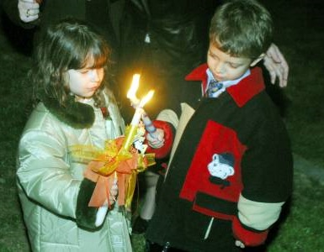
Άγιο φως

Slide 14
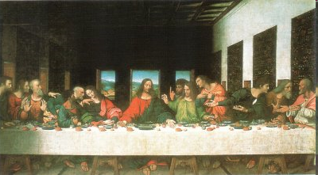
Μυστικός Δείπνος

Slide 15
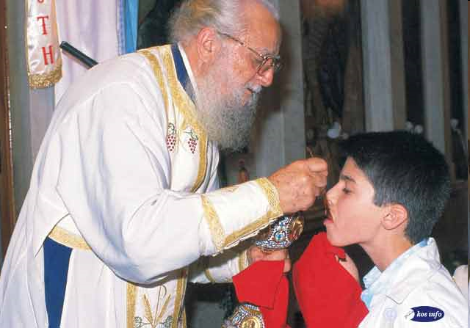
Θεία Κοινωνία

Slide 16
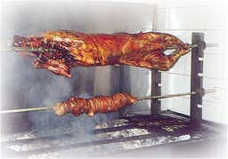
Παραδοσιακή σούβλα

Slide 17
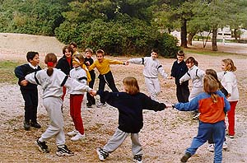

Παραδοσιακά παιγνίδια
© Νηπιαγωγείο Λατσιών Δ (ΣΧ)

